Slide 1
.NET培训

Slide 2
目录
  1. Visual Studio .NET介绍
  2. ASP.NET入门
  3. C# 编程语言介绍

Slide 3
目录
  1. Visual Studio .NET介绍
  2. ASP.NET入门
  3. C# 编程语言介绍

Slide 4
  1.1 Visual Studio .NET介绍
  1.2 Visual Studio .NET亮点
  1.3 .NET Framework介绍
  1.4 .NET工作过程
  1.5 .NET支持的编程语言

Slide 5
1.1 Visual Studio .NET介绍
Visual Studio .NET 是一套完整的开发工具，用于生成 ASP Web 应用程序、XML Web services、桌面应用程序和移动应用程序。Visual Basic .NET、Visual C++ .NET、Visual C# .NET 和 Visual J# .NET 全都使用相同的集成开发环境 (IDE)，该环境允许它们共享工具并有助于创建混合语言解决方案。另外，这些语言利用了 .NET Framework 的功能，此框架提供对简化 ASP Web 应用程序和 XML Web services 开发的关键技术的访问。
除了生成高性能的桌面应用程序外，还可以使用 Visual Studio 基于组件的强大开发工具和其他技术，简化基于团队的企业级解决方案的设计、开发和部署。

Slide 6
1.2 Visual Studio .NET亮点
智能设备应用程序
Visual Studio .NET 集成开发环境现在包括开发智能设备（如 Pocket PC）应用程序的工具。通过使用这些工具和 .NET Framework 精简版（.NET Framework 的子集），可以在个人数字助理 (PDA)、移动电话和其他资源受约束的设备中，创建、生成、调试和部署在 .NET Framework 精简版上运行的应用程序。

Slide 7
1.2 Visual Studio .NET亮点(续)
ASP.NET 移动设计器
ASP.NET 移动设计器扩展了 ASP.NET 和 .NET Framework，可用来生成移动电话、PDA 和寻呼机的 Web 应用程序。此设计器集成在 Visual Studio IDE 中。可以创建移动 Web 应用程序，使用移动设计器修改移动 Web 窗体，然后生成和运行该应用程序（所有这些操作都是在 Visual Studio 中完成的）。

Slide 8
1.2 Visual Studio .NET亮点(续)
Web 窗体
Web 窗体是用于创建可编程 Web 页的 ASP.NET 技术。Web 窗体将自己呈现为浏览器兼容的 HTML 和脚本，这使任何平台上的任何浏览器都可以查看 Web 页。使用 Web 窗体，通过将控件拖放到设计器上然后添加代码来创建 Web 页，与创建 Visual Basic 窗体的方法相似。
Windows 窗体
Windows 窗体是用于 Microsoft Windows 应用程序开发的、基于 .NET Framework 的新平台。此框架提供一个有条理的、面向对象的、可扩展的类集，能够开发功能丰富的 Windows 应用程序。另外，Windows 窗体可作为多层分布式解决方案中的本地用户界面。

Slide 9
1.2 Visual Studio .NET亮点(续)
XML Web Services
XML Web services 是可以通过 HTTP 使用 XML 接收请求和数据的应用程序。XML Web services 不受特定组件技术或对象调用约定的制约，因此可由任何语言、组件模型或操作系统访问。在 Visual Studio .NET 中，可以使用 Visual Basic、Visual C#、JScript、C++ 的托管扩展或 ATL Server 快速创建和包含(include) XML Web services。

Slide 10
1.2 Visual Studio .NET亮点(续)
XML 支持
可扩展标记语言 (XML) 提供描述结构数据的方法。XML 是 SGML 的子集，非常适合在 Web 上传送。万维网联合会 (W3C) 定义了 XML 标准以使结构化数据保持统一并独立于应用程序。Visual Studio .NET 完全支持 XML，提供了 XML 设计器以使编辑 XML 和创建 XML 架构更容易。
.NET Framework
.NET Framework 是用于生成、部署和运行 XML Web services 和应用程序的多语言环境。

Slide 11
1.3 .NET Framework介绍
什么是.NET Framework
.NET Framework 是生成、部署和运行 XML Web services 和 Web 应用程序的多语言环境。
.NET Framework由公共语言运行库(CLR)和.NET Framework类库组成。
公共语言运行库(CLR, Common Language Runtime)
CLR是.NET Framework的核心。是.NET Framework之中一切东西的基础。
可以将运行库看作一个在执行时管理代码的代理，它提供内存管理、线程管理和远程处理等核心服务，并且还强制实施严格的类型安全以及可提高安全性和可靠性的其他形式的代码准确性。

Slide 12
1.3 .NET Framework介绍(续)
.NET Framework类库
.NET Framework 类库是一个与公共语言运行库紧密集成的可重用的类型集合。.NET类库组织成一个命名空间树，根节点是 System命名空间，每一个命名空间可以包含许多类型(types,类、枚举、接口等)以及其它命名空间。
.NET类库主要包含：
  ASP.NET技术，对应 System.Web命名空间
  ADO.NET技术，对应 System.Data命名空间
  Windows Forms，对应 System.Windows.Forms命名空间
  生成和处理XML文档，对应 System.Xml命名空间
  更多命名空间请参见http://msdn.microsoft.com/library/chs/default.asp?url=/library/CHS/cpref/html/cpref_start.asp

Slide 13
1.3 .NET Framework介绍(续)
.NET Framework 体系结构
VB
C++
C#
J#
…
Visual Studio .NET
Common Language Specification
ASP.NET
Web Forms Web Services
Mobile Internet Toolkit
Windows
Forms
ADO.NET and XML
Base Class Library
Common Language Runtime
Operating System

Slide 14

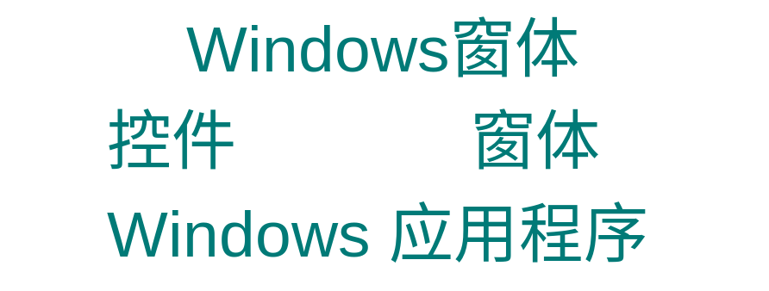
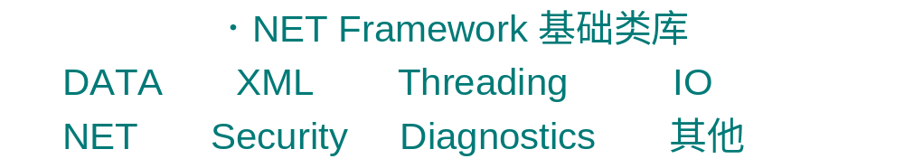

1.3 .NET Framework介绍(续)
.NET Framework 编程视图

Slide 15
1.3 .NET Framework介绍(续)
.NET Framework 编程视图
.NET Framework的最底层是公共语言运行库(CLR)，它定义了在不同的编程语言之间通用的数据类型，提供程序运行所需要的内存管理和生命期管理。（跨平台特性）
.NET Framework中间的一层是基础类库，提供一个可以供不同编程语言调用的、分层的、面向对象的函数库。
.NET Framework的最上层是应用程序，可以大致分为两类：面向网络应用的ASP.NET程序和面向Windows应用的Windows窗体程序。

Slide 16
1.4 .NET工作过程
.NET应用程序以连编为核心，连编后的元数据(Metadata)包含了应用程序的所有信息，包括可以在类型库中看到的信息，以及在使用应用程序或组件的时候要用到的信息。
应用程序在进行编译时，会被编译成一种Microsoft的中间语言MSIL.当执行程序时，程序被公共语言运行库(CLR)的适时编译器(JIT)转换成机器代码。MSIL可以使应用程序运行在任何支持CLR的平台上，而不需要对开发代码做任何变动。
代码执行时.NET还要监测应用程序并且执行自动资源管理的任务，清理任何未被占用的存储资源，提供安全措施以防止任何人访问连编程序。

Slide 17
1.4 .NET工作过程(续)
Microsoft 中间语言
MSIL (Microsoft Intermediate Language，微软中介语言)是一套与CPU无关的指令集，是适时(JIT-Just In Time)编译器用来为连编文件生成本机代码的字节码。
MSIL不受平台(Windows平台)类型的限制。
.NET应用程序的代码都要转换成MSIL。
编译
JIT编译
机器代码
源程序
MSIL

Slide 18
1.4 .NET工作过程(续)
自动资源管理
清理对象的工作称为垃圾回收(Garbage Collection)。垃圾回收和移走对象时，.NET要进行控制。
清理对象的事情由.NET自动发生作用，也可以由开发人员显式调用执行。

Slide 19
1.5 .NET支持的编程语言
Visual Basic.NET
C#
JScript.NET
managed C++
J#
COBOL, by Fujitsu Software
Perl, by Active State

Slide 20
目录
  1. Visual Studio .NET介绍
  2. ASP.NET入门
  3. C# 编程语言介绍

Slide 21
  2.1 ASP.NET介绍
  2.2 ASP.NET 快速入门
  2.3 ASP.NET Web控件介绍
  2.4 HTML服务器控件介绍

Slide 22
2.1 ASP.NET介绍
什么是 ASP.NET
ASP.NET 是建立在公共语言运行库上的编程框架，可用于在服务器上生成功能强大的 Web 应用程序。
什么是 ASP.NET 应用程序
ASP.NET 将应用程序定义为所有文件、页、处理程序、模块和可执行代码的总和，该应用程序可在 Web 应用程序服务器上的给定虚拟目录（及其子目录）的范围内调用或运行。例如，可在 Web 服务器计算机上的“/order”虚拟目录中发布一个“order”应用程序。对于 IIS，可在 Internet 服务管理器中设置虚拟目录；该目录包含所有子目录，除非子目录本身就是虚拟目录。
Notes:
KEY MESSAGE: Best Practices for ASP.NET Development
SLIDE BUILDS: None
SLIDE SCRIPT:
Hello and Welcome to this MSDN session on ASP.NET Best Practices. My name is {insert name}
SLIDE TRANSITION: What we will cover
ADDITIONAL INFORMATION FOR PRESENTER:
KEY MESSAGE: Architecture Guidance on how to build a .Net web application.
SLIDE BUILDS: None
SLIDE SCRIPT:
N-tier architecture is the Microsoft recommended way of building distributed applications, ASP.Net application is no exception.
SLIDE TRANSITION:
How do we apply this architecture in an ASP.Net application?
ADDITIONAL INFORMATION FOR PRESENTER:

Slide 23
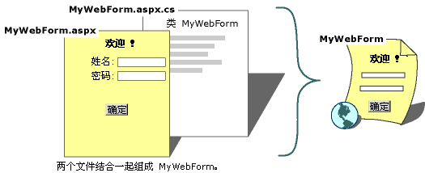
2.1 ASP.NET介绍(续)
什么是 ASP.NET Web 窗体
ASP.NET Web 窗体页框架是在服务器上基于公共语言运行库动态生成 Web 页的编程模型。
ASP.NET Web 窗体其实就是ASP.NET应用程序中的Web页面，由用户界面和程序逻辑组成。用户界面包括静态 HTML 、HTML控件、 ASP.NET 服务器控件； 编程逻辑由代码组成。可以在Visual Studio中以直接拖拽的方式从控件工具箱往Web页面添加控件。编程逻辑可以和可视页面在同一个文件，也可以单独放在称作“代码隐藏”文件的文件中。
Notes:
KEY MESSAGE: Best Practices for ASP.NET Development
SLIDE BUILDS: None
SLIDE SCRIPT:
Hello and Welcome to this MSDN session on ASP.NET Best Practices. My name is {insert name}
SLIDE TRANSITION: What we will cover
ADDITIONAL INFORMATION FOR PRESENTER:
KEY MESSAGE: Architecture Guidance on how to build a .Net web application.
SLIDE BUILDS: None
SLIDE SCRIPT:
N-tier architecture is the Microsoft recommended way of building distributed applications, ASP.Net application is no exception.
SLIDE TRANSITION:
How do we apply this architecture in an ASP.Net application?
ADDITIONAL INFORMATION FOR PRESENTER:

Slide 24
2.1 ASP.NET介绍(续)
如何创建ASP.NET应用程序
通过向 Web 服务器上的虚拟目录添加文件来创建 ASP.NET 应用程序。
若要创建 ASP.NET 应用程序，可以使用现有虚拟目录或创建新的虚拟目录。例如，如果安装了包含 IIS 的 Windows 2000 Server，则会有一个 C:\InetPub\WWWRoot 目录。可以使用 Internet 服务管理器（位于“开始”->“程序”->“管理工具”下）来配置 IIS。右击一个现有目录并选择“新建”创建新的虚拟目录。
如何编辑ASP.NET应用程序
可以使用记事本、Visual Studio集成开发平台编辑应用程序。
Notes:
KEY MESSAGE: Best Practices for ASP.NET Development
SLIDE BUILDS: None
SLIDE SCRIPT:
Hello and Welcome to this MSDN session on ASP.NET Best Practices. My name is {insert name}
SLIDE TRANSITION: What we will cover
ADDITIONAL INFORMATION FOR PRESENTER:
KEY MESSAGE: Architecture Guidance on how to build a .Net web application.
SLIDE BUILDS: None
SLIDE SCRIPT:
N-tier architecture is the Microsoft recommended way of building distributed applications, ASP.Net application is no exception.
SLIDE TRANSITION:
How do we apply this architecture in an ASP.Net application?
ADDITIONAL INFORMATION FOR PRESENTER:

Slide 25
2.1 ASP.NET介绍(续)
ASP.NET应用程序的生存期
ASP.NET 应用程序在页面第一次向服务器发出请求将创建一个 HttpApplication 实例池并引发 Application_Start 事件。HttpApplication 实例处理该请求以及后面的请求，直到最后一个实例退出并引发 Application_End 事件。
ASP.NET 在应用程序的生存期内维护 HttpApplication 实例池，自动指派其中的某个实例处理应用程序接收到的每个传入 HTTP 请求。所指派的特定 HttpApplication 实例负责管理请求的整个生存期，并仅在请求完成后才被重新使用。
注意 HttpApplication 的 Init 和 Dispose 方法在每个实例的基础上调用，因此可以在 Application_Start 和 Application_End 之间被多次调用。在一个 ASP.NET 应用程序中，只有这两个事件在 HttpApplication 的所有实例中共享。
Notes:
KEY MESSAGE: Best Practices for ASP.NET Development
SLIDE BUILDS: None
SLIDE SCRIPT:
Hello and Welcome to this MSDN session on ASP.NET Best Practices. My name is {insert name}
SLIDE TRANSITION: What we will cover
ADDITIONAL INFORMATION FOR PRESENTER:
KEY MESSAGE: Architecture Guidance on how to build a .Net web application.
SLIDE BUILDS: None
SLIDE SCRIPT:
N-tier architecture is the Microsoft recommended way of building distributed applications, ASP.Net application is no exception.
SLIDE TRANSITION:
How do we apply this architecture in an ASP.Net application?
ADDITIONAL INFORMATION FOR PRESENTER:

Slide 26
2.1 ASP.NET介绍(续)
ASP.NET Web 开发模型的优点
增强的性能。ASP.NET 是在服务器上运行的编译好的公共语言运行库代码。与被解释的前辈不同，ASP.NET 可利用早期绑定、实时编译、本机优化和盒外缓存服务。这相当于在编写代码行之前便显著提高了性能。
世界级的工具支持。ASP.NET 框架补充了 Visual Studio 集成开发环境中的大量工具箱和设计器。所见即所得地编辑、拖放服务器控件和自动部署只是这个强大的工具所提供功能中的少数几种。
威力和灵活性。由于 ASP.NET 基于公共语言运行库，因此 Web 应用程序开发人员可以利用整个平台的威力和灵活性。.NET 框架类库、消息处理和数据访问解决方案都可从 Web 无缝访问。ASP.NET 也与语言无关，所以可以选择最适合应用程序的语言，或跨多种语言分割应用程序。
简易性。ASP.NET 使执行常见任务变得容易，从简单的窗体提交和客户端身份验证到部署和站点配置。例如，ASP.NET 页框架可以生成将应用程序逻辑与表示代码清楚分开的用户界面，和在类似 Visual Basic 的简单窗体处理模型中处理事件。另外，公共语言运行库利用托管代码服务（如自动引用计数和垃圾回收）简化了开发。
可管理性。ASP.NET 采用基于文本的分层配置系统，简化了将设置应用于服务器环境和 Web 应用程序。由于配置信息是以纯文本形式存储的，因此可以在没有本地管理工具帮助的情况下应用新设置。只需将必要的文件复制到服务器，即可将 ASP.NET 框架应用程序部署到服务器。不需要重新启动服务器，即使是在部署或替换运行的编译代码时。
可缩放性和可用性。ASP.NET 在设计时考虑了可缩放性，增加了专门用于在聚集环境和多处理器环境中提高性能的功能。另外，进程受到 ASP.NET 运行库的密切监视和管理，以便当进程行为不正常（泄漏、死锁）时，可就地创建新进程，以帮助保持应用程序始终可用于处理请求。
自定义性和扩展性。ASP.NET 随附了一个设计周到的结构，它使开发人员可以在适当的级别“插入”代码。实际上，可以用自己编写的自定义组件扩展或替换 ASP.NET 运行库的任何子组件。
安全性。借助内置的 Windows 身份验证和基于每个应用程序的配置，可以保证应用程序是安全的。
Notes:
KEY MESSAGE: Best Practices for ASP.NET Development
SLIDE BUILDS: None
SLIDE SCRIPT:
Hello and Welcome to this MSDN session on ASP.NET Best Practices. My name is {insert name}
SLIDE TRANSITION: What we will cover
ADDITIONAL INFORMATION FOR PRESENTER:
KEY MESSAGE: Architecture Guidance on how to build a .Net web application.
SLIDE BUILDS: None
SLIDE SCRIPT:
N-tier architecture is the Microsoft recommended way of building distributed applications, ASP.Net application is no exception.
SLIDE TRANSITION:
How do we apply this architecture in an ASP.Net application?
ADDITIONAL INFORMATION FOR PRESENTER:

Slide 27
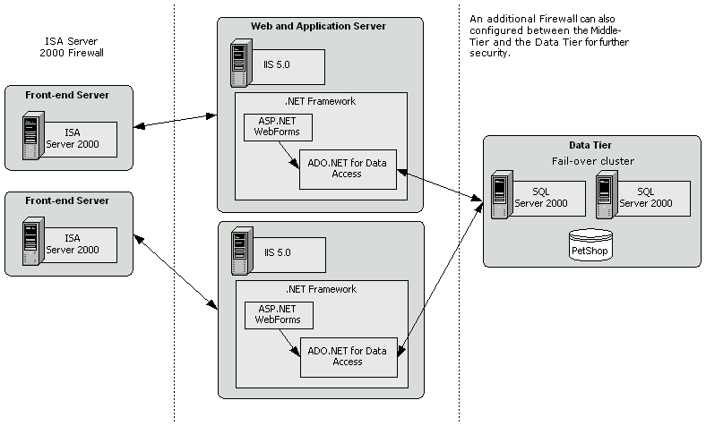
2.1 ASP.NET介绍(续)
ASP.NET程序结构
Notes:
KEY MESSAGE: Best Practices for ASP.NET Development
SLIDE BUILDS: None
SLIDE SCRIPT:
Hello and Welcome to this MSDN session on ASP.NET Best Practices. My name is {insert name}
SLIDE TRANSITION: What we will cover
ADDITIONAL INFORMATION FOR PRESENTER:
KEY MESSAGE: Architecture Guidance on how to build a .Net web application.
SLIDE BUILDS: None
SLIDE SCRIPT:
N-tier architecture is the Microsoft recommended way of building distributed applications, ASP.Net application is no exception.
SLIDE TRANSITION:
How do we apply this architecture in an ASP.Net application?
ADDITIONAL INFORMATION FOR PRESENTER:

Slide 28
ASP.Net 运行时编译
代码类型
解析
ASPX
引擎
生成
ASPX
文件
产生的页面类型
请求
创建
请求
编译
响应
页面
对象
响应
创建, 处理以及演绎

Slide 29
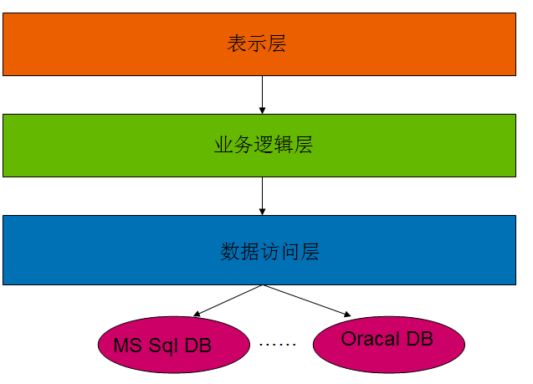
2.1 ASP.NET介绍(续)
ASP.NET程序典型架构
在软件体系架构设计中，分层式结构是最常见，也是最重要的一种结构。微软推荐的分层式结构一般分为三层，从上到下分别为：表示层、业务逻辑层（或成为领域层）、数据访问层，如图所示：
表示层：是系统的UI部分，负责用户与整个系统的交互。在这一层中，理想的状态是不包括系统的业务逻辑,代码仅与界面元素有关。
业务逻辑层：是整个系统的核心，它与这个系统的业务（领域）有关。如果涉及到数据库的访问，则调用数据访问层。
数据访问层：有时候也称为是持久层，其功能主要是负责数据库的访问。简单的说法就是实现对数据表的Select，Insert，Update，Delete的操作。如果要加入ORM的元素，那么就会包括对象和数据表之间的mapping，以及对象实体的持久化。
Notes:
KEY MESSAGE: Best Practices for ASP.NET Development
SLIDE BUILDS: None
SLIDE SCRIPT:
Hello and Welcome to this MSDN session on ASP.NET Best Practices. My name is {insert name}
SLIDE TRANSITION: What we will cover
ADDITIONAL INFORMATION FOR PRESENTER:
KEY MESSAGE: Architecture Guidance on how to build a .Net web application.
SLIDE BUILDS: None
SLIDE SCRIPT:
N-tier architecture is the Microsoft recommended way of building distributed applications, ASP.Net application is no exception.
SLIDE TRANSITION:
How do we apply this architecture in an ASP.Net application?
ADDITIONAL INFORMATION FOR PRESENTER:

Slide 30
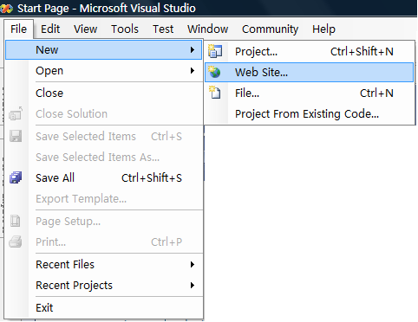
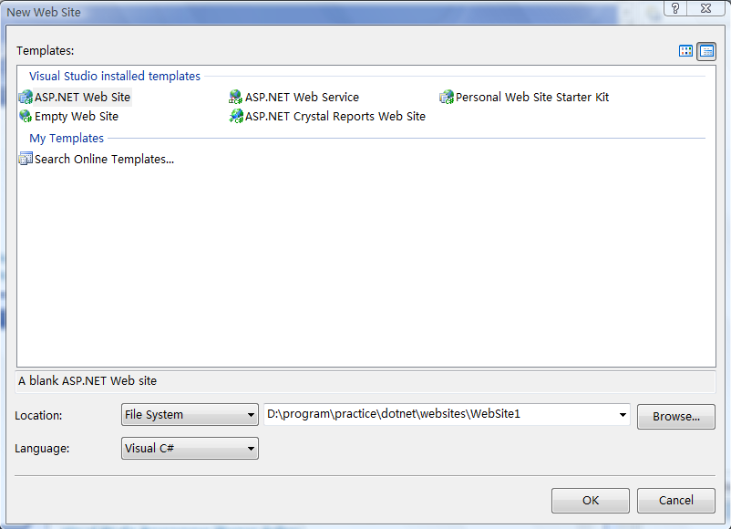
2.2 ASP.NET快速入门
创建新的 Web 网站
1.在“文件”菜单中指向“新建”，然后单击“Web网站”弹出“新建Web网站”对话框。
2.在“模板”窗格中，选择要创建的 Web网站的类型。
“ASP.NET Web网站” -或 -
“ASP.NET Web服务” -或-
“空 Web 项目”

Slide 31
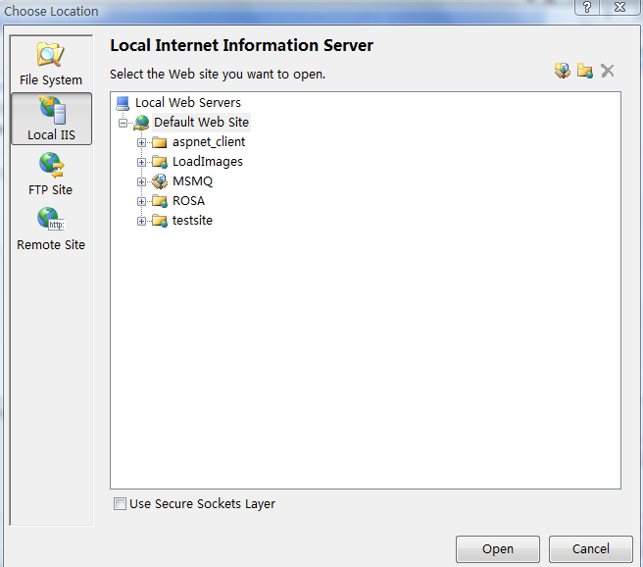
2.2 ASP.NET快速入门(续)
创建新的 Web 网站(续)
3.在“位置”文本框中，指定要将 Web 网站放置的位置，其中包括为网站指定的名称。
位置有四种方式：
文件系统
本地IIS站点
远程站点
FTP站点
例如，若要在默认的 localhost 位置创建标题为 myWebApp 的项目，请在“位置”文本框中输入如下 URL 字符串： http://localhost/myWebApp
Visual Studio开发工具会将项目文件放入 Web 服务器上的指定目录。
4.单击“确定”创建 Web网站。
4.单击“确定”创建 Web网站。

Slide 32
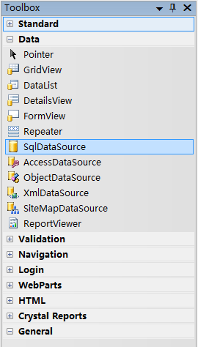
2.2 ASP.NET快速入门(续)
网页中的基本数据访问
演示如何使用专门设计用于数据访问的控件创建一个简单的数据绑定页。学会：
连接到 SQL Server 2005 数据库。
使用 SqlDataSource 控件管理数据访问和绑定。
使用 GridView 控件显示数据。
配置 GridView 控件以允许排序和分页。
操作步骤：
1.创建一个文件系统网站。
2.从工具栏向页面Default.aspx拖拽一个SqlDataSource
数据源控件和一个GridView数据展示控件，分别给控件命名。

Slide 33
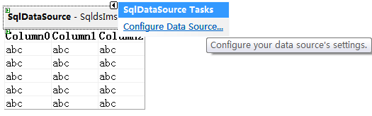
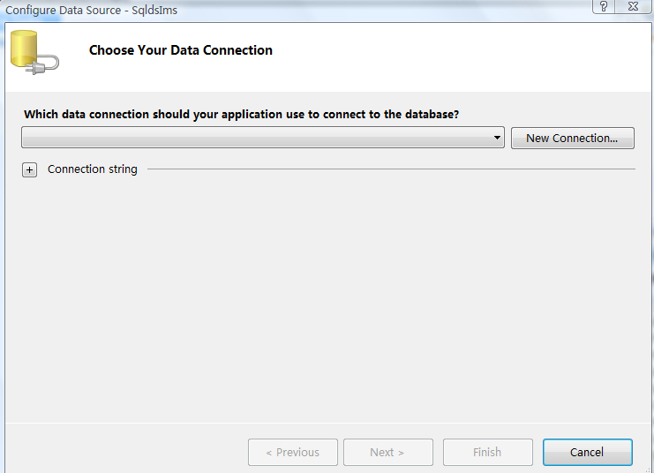
2.2 ASP.NET快速入门(续)
网页中的基本数据访问(续)
3.配置数据源控件的数据源。
a.单击数据源控件的智能标记，单击“配置数据源”菜单项。
b.在弹出的配置窗口中单击“新建连接”按钮。

Slide 34
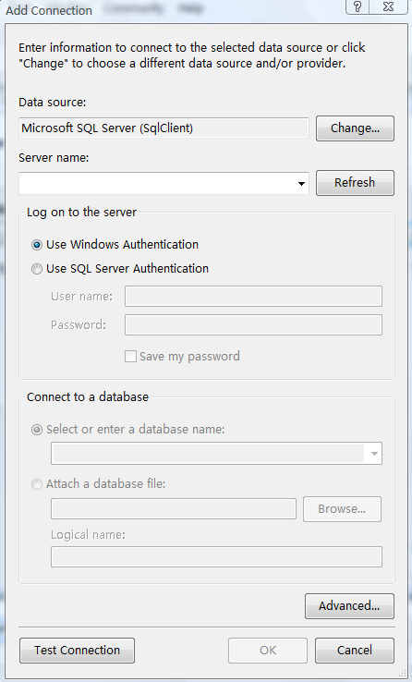
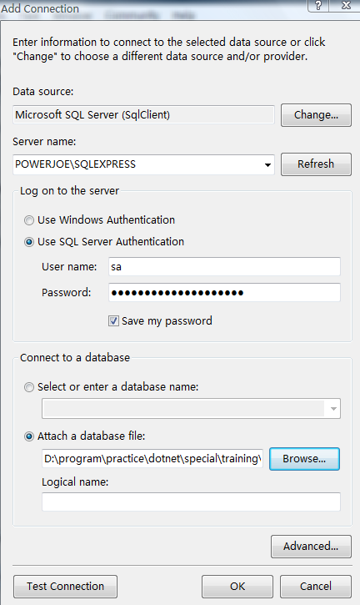
2.2 ASP.NET快速入门(续)
网页中的基本数据访问(续)
c.在弹出窗口中设置数据库连接。
测试成功之后单击确定按钮回到
新建连接窗口。
d.单击“下一步”，从该页中
选择将连接字符串存储到配置文
件中。
e.单击“下一步”，在该页中
设置查询语句，即指定要查询的
表和字段。
f.单击“下一步”，单击
“完成”按钮，完成配置。
4.指定数据显示控件的数据源，
绑定设置好的数据源控件。

Slide 35
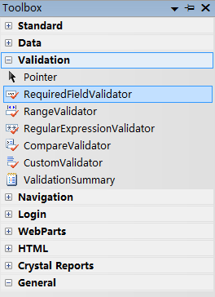
2.2 ASP.NET快速入门(续)
验证 Web窗体页中的用户输入
演示如何使用 ASP.NET 验证程序控件检查网页中的用户输入。无需代码就可以使用一些自动执行所有检查的控件。此外，还可以通过编写代码创建一个自定义验证程序。
操作步骤：
1.创建一个文件系统网站。
2.从工具栏向页面Default.aspx拖拽四个文本框控件
、三个RequiredFieldValidator控件、一个
CompareValidator控件和一个
RegularExpressionValidator控件，分别给控件命名。

Slide 36
2.2 ASP.NET快速入门(续)
验证 Web窗体页中的用户输入
演示如何使用 ASP.NET 验证程序控件检查网页中的用户输入。无需代码就可以使用一些自动执行所有检查的控件。此外，还可以通过编写代码创建一个自定义验证程序。
操作步骤：
1.创建一个文件系统网站。
2.从工具栏向页面Default.aspx拖拽四个文本框控件
、三个RequiredFieldValidator控件、一个
CompareValidator控件和一个
RegularExpressionValidator控件，分别给控件命名。

Slide 37
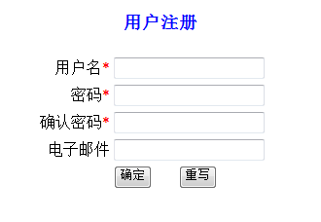
2.2 ASP.NET快速入门(续)
验证 Web窗体页中的用户输入(续)
3.设置验证控件的ControlToValidate属性，绑定要验证的输入控件。
设置验证控件的Display属性为Dynamic，指定只在显示错误需要时才呈现该控件。
设置验证控件的ErrorMessage属性，验证不通过时的提示信息。
设置正则表达式控件的ValidationExpression属性。在“属性”窗口中单击 ValidationExpression 框中的省略号按钮，在弹出的“标准表达式”列表中，单击“Internet 电子邮件地址”，单击“确定”关闭对话框。
4.设置输入框控件、验证控件、确定按钮的ValidationGroup属性设置为 AllValidators，取消按钮的不设置。
5.双击确定按钮、取消按钮，添加响应事件。

Slide 38
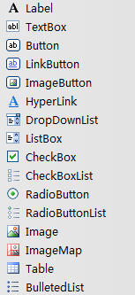
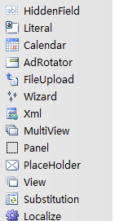
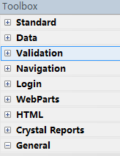
2.3 ASP.NET Web控件介绍
在 Visual Studio开发环境中可以以拖拽方式
向页面添加ASP.NET服务器控件。在服务器端
代码中可以直接访问ASP.NET服务器控件。
ASP.NET服务器控件大体可以分为：
Web控件(也称为标准控件)
HTML控件
数据控件
验证控件
导航控件
登录控件
用户控件
Web部件

Slide 39
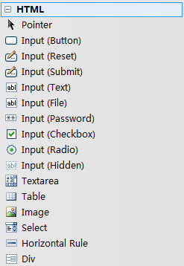
2.4 HTML服务器控件介绍
默认情况下，服务器无法使用 Web窗体页上的 HTML元素；这些元素被视为传递给浏览器的标记。但是，如果添加一个 id 属性和runat=“server”属性，则 ASP.NET将该元素识别为页面上的一个控件，并且可以用基于服务器的代码对其进行编程。
HTML服务器控件和HTML标记有一一对应的
关系。

Slide 40
HTML元素、HTML服务器控件及Web控件的对照
HTML Element | Html Server Control | Web Form Control
<a href > | HtmlAnchor | HyperLink
<img> | HtmlImage | Image
<button> | HtmlButton
<input type=“button”> | HtmlInputButton | Button
<input type=“password”> |  | TextBox
<input type=“text”> | HtmlInputText | TextBox
<input type=“radio”> | HtmlInputRadioButton | RadioButton
<input type=“checkbox”> | HtmlInputCheckBox | CheckBox

Slide 41
HTML元素、HTML服务器控件及Web控件的对照(续)
Html Element | Html Server Control | Web Form Control
<input src=“.gif””> | HtmlInputImage | HyperLink(*)
<input type=“file”> | HtmlInputFile
<input type=“hidden> | HtmlInputHidden
<select> | HtmlSelect | DropdownList ListBox
<table> | HtmlTable | Table, CheckBoxList, RadioButtonList, Repeater, DataGrid, DataList

Slide 42
HTML元素、HTML服务器控件及Web控件的对照(续)
Html Element | Html Server Control | Web Form Control
<td> | HtmlTableCell | TableCell
<tr> | HtmlTableRow | TableRow
<textarea> | HtmlTextArea
<form> | HtmlForm
<div> |  | Panel
<span> |  | Label
Other | HtmlGeneric | Literal
PlaceHolder |  | PlaceHolder

Slide 43
目录
  1. Visual Studio .NET介绍
  2. ASP.NET入门
  3. C# 编程语言介绍

Slide 44
  3.1 C#程序的通用结构
  3.2 C#的数据类型
  3.3 C#的流程控制

Slide 45
3.1 C# 程序的通用结构
using System;
namespace YourNamespace
{
class YourClass
{
}
struct YourStruct
{
}
interface IYourInterface
{
}
delegate int YourDelegate();
enum YourEnum
{
}
namespace YourNestedNamespace
{
struct YourStruct
{
}
}
class YourMainClass
{
static void Main(string[] args)
{
//Your program starts here...
}
}
}
C# 程序可由一个或多个文件组成。每个文件都可以包含零个或零个以上的命名空间。一个命名空间除了可包含其他命名空间外，还可包含类、结构、接口、枚举、委托等类型。以下是 C# 程序的主干，它包含所有这些元素。

Slide 46
3.1.1 命名空间
命名空间：是对类的一种划分形式，类似于目录和文件的划分形式 。
命名空间
……
命名空间
命名空间
命名空间
命名空间
命名空间
命名空间
命名空间
…………………………
类
类
类
一般规则是使用项目名称，后跟子系统名称(如果有子系统)、模块名称，例如：namespace Hawkeye.Library; // Hawkeye项目的类库

Slide 47
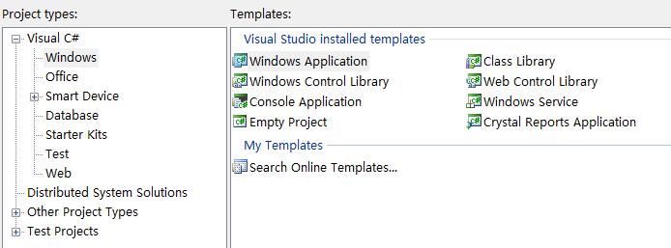
3.1.2 应用程序形式
控制台应用程序
演示：编写一个控制台应用程序，接收1个正整数，输出1到n的值（每行输出一个数）。
Windows应用程序
例如C/S模式的应用程序。
ASP.NET 网站
Web应用程序。

Slide 48
3.1.3 C#程序一般格式举例
下面程序从标准输入设备读取一个字符串，然后在标准输出设备显示出来。
using System;
namespace ConsoleApplicationExample
{
class Program
{
static void Main(string[] args)
{
int i = 1;
Console.WriteLine("The first is:{0}", i);
Console.Write("Please enter your name: ");
string strName = Console.ReadLine(); //从输入设备读取一行
Console.WriteLine(“Hello ” + strName + “!”);//在输出设备输出一行
Console.ReadLine();
}
}

Slide 49
对C#应用程序的几点说明
使用using关键字指明引用的命名空间。
使用namespace关键字声明命名空间。
使用class关键字声明类，类中包含了程序所要用到的数据和所要执行的方法的定义。每个类中可以有字段声明、构造函数、属性、方法、事件 等等。
一个扩展名为.cs的文件中可以有1个或者多个类。一个应用程序项目可能包含一个.cs文件，也可能包含多个.cs文件。
Main方法：Main方法是C#程序的入口。一个应用程序中必须至少有一个类包含Main方法。注意Main方法中的M为大写字母。

Slide 50
3.2 C#的数据类型
分为两类：值类型和引用类型。
值类型：包括基本类型、枚举类型、结构类型。
引用类型：包括类、接口、数组、委托。
一般把引用类型的变量称为对象。

Slide 51
3.2.1 值类型和引用类型的区别
特性 | 值类型 | 引用类型
变量中保存的内容 | 实际数据 | 指向实际数据的引用指针
内存空间配置 | 堆栈（Stack） | 受管制的堆（Managed Heap）
内存需求 | 较少 | 较多
执行效率 | 较快 | 较慢
内存释放时间点 | 执行超过定义变量的作用域时 | 由垃圾回收机制负责回收
可不可以 为null | 不可以 | 可以

Slide 52
3.2.2 值类型
值类型包括整型、浮点型、小数型、布尔型、字符型、结构型、枚举型。
声明一个值类型的语法形式为：
<数据类型名> <变量名>[ = n];
例如：
int a = 100; //声明一个整型变量a，并赋初值为100;
注意，C#不允许引用未初始化的变量。

Slide 53
3.2.2.1 整型
C#提供了九种整型：
sbyte：1字节有符号
byte： 1字节无符号
short： 2字节有符号
ushort：2字节无符号
int： 4字节有符号，最常用
uint： 4字节无符号
long： 8字节有符号
ulong：8 字节无符号
char：2字节，单个Unicode字符编码，常用。例如：'1'

Slide 54
3.2.2.2 浮点类型
float：4字节浮点数，常用。例如：35.0f
double：8字节浮点数，常用。例如：2.7E+23
声明float类型浮点数时必须带后缀f或F。

Slide 55
3.2.2.3 小数型
即decimal类型，共占16个字节（128个二进制位），具有28至29位精度的十进制有效数字。尾数位数多，因此可以达到很高的精度，阶码位数少，所以范围并不大。
适用于金融、货币等需要高精度数值的领域。其类型指定符为M（或m）。例如：
decimal myMoney = 300.5m;
decimal y = 9999999999999999999999999m;
decimal x = 123.123456789123456789m;
注意：decimal和float、double之间不能自动转换。

Slide 56
3.2.2.4 布尔型
用bool表示，bool类型只有两个值true和false。例如：
bool isExist = false;
bool b = (i>0 && i<10);
注意：布尔型和整型之间不能自动转换。
if(i) j += 10; //错误
if(j = 15) j += 10; //错误

Slide 57
3.2.2.5 字符型
char型，为单个Unicode字符，字符型常量必须用单引号引起来 。
如果是字符串（单个字符的组合），对应的类型为string。string类型的常量用双引号将字符串引起来。
char和string类型的常量均可以使用转义符。

Slide 58
3.2.2.6 结构型
结构是值类型。
凡是使用结构实现的功能，均可以用类实现。
声明struct类型的语法形式为：
[附加声明] [访问修饰符] struct 结构名称[: 实现的接口] 结构体[;]
结构类型不支持用户指定的继承，所有结构类型都隐式地从类型 object 继承。
结构对于具有值语义的小型的数据结构特别有用。复数、坐标系中的点或字典中的“键-值”对都是结构的典型示例。对小型数据结构而言，使用结构而不使用类会大大节省应用程序分配的内存量。例如，下面的程序创建并初始化一个含有 100 个点的数组。对于作为类实现的 Point，出现了 101 个实例对象，其中，数组需要一个，它的 100 个元素每个都需要一个。

Slide 59
结构型示例
// 用类实现
class Point
{
public int x, y;
public Point(int x, int y)
{
this.x = x;
this.y = y;
}
}
class Test
{
static void Main()
{
Point[] points = new Point[100];
for (int i = 0; i < 100; i++) // 创建100个对象
{
points[i] = new Point(i, i);
}
}
}

Slide 60
结构型示例(续)
这种情况下，最好将 Point 定义为结构：
struct Point
{
public int x, y;
public Point(int x, int y)
{
this.x = x;
this.y = y;
}
}
此时，只有一个对象被实例化（即用于数组的那个对象），而 Point 实例以值的形式直接内联存储在数组中。
调用结构构造函数也是使用 new 运算符，但是并不是指分配内存。与动态分配对象并返回对它的引用不同，结构构造函数直接返回结构值本身（通常是堆栈上的一个临时位置），然后根据需要复制该结构值。

Slide 61
3.2.2.7 枚举型
枚举（enum）是一组命名常量的集合，称为枚举成员列表。它可以为一组在逻辑上密不可分的整数值提供便于记忆的符号，从而使代码更清晰，也易于维护。
声明enum类型变量的语法为：
[附加声明] [访问修饰符] enum 名称[:数据类型]{ 枚举列表}

Slide 62
3.2.3 引用类型
“引用”指该类型的变量并不直接存储所包含的实际数据，而是存储实际数据的地址。（回想计算机组成原理“间接寻址”的实现）
C#中的引用类型有四种：
类、委托、接口和数组。
注意：值类型的变量分配完内存空间之后会自动填充默认值，而引用类型的变量是null。
默认值：整型、浮点型、小数型、结构型、枚举型是0，布尔型是false、字符型是‘\0’。
自动填充默认值的值类型变量包括类成员变量、数组元素，不包括局部变量。

Slide 63
3.2.3.1 类
C#的类与Java的类非常相似。
类支持继承机制，通过继承，派生类可以扩展基类的数据成员和函数方法，进而达到代码重用和设计重用的目的。

Slide 64
3.2.3.2 委托
指引用方法的类型，相当于C++中的函数指针原型，主要区别是：
委托在C#中是安全的，它允许实例化和调用类的静态方法，也可以调用类的指定实例的方法。

Slide 65
3.2.3.3 接口
接口是一组包含属性、方法声明的数据结构，接口只有声明部分，没有实现部分。
接口一旦声明，就不要再更改，否则就失去了接口的意义。

Slide 66
3.2.3.4 数组
数组用于存储同一种类型的数据。
数组是一种引用类型，而不是值类型。
数组是按照数组名、数据元素的类型和维数来描述的。
C#中可以有一维数组、多维数组、交错数组。
交错数组实际就是数组的数组。例如：
int[][] jaggedArray =
{
new int[] {1,3,5,7,9},
new int[] {0,2,4,6},
new int[] {11,22}
};

Slide 67
数组的声明语法举例
数组类型 | 语法 | 例子
一维数组 | 数据类型[ ] 数组变量； | int[] myArray;
二维数组 | 数据类型[,] 数组变量； | int[,] myArray;
三维数组 | 数据类型[,,] 数组变量； | int[,,] myArray;
交错数组 | 数据类型[][] 数组变量； | int[][] myArray;

Slide 68
数组的使用
访问数组中的元素时，其下标是从0开始索引的。
数组元素可以是任何类型，包括数组类型。
可以使用Length属性获取一维数组的长度。
如果是多维数组，则可以使用GetLength方法确定其某一特定维的长度。
有多种对数组操作的方法，例如Sort和Reverse，可以将数组按照升序或降序排列。

Slide 69
例.使用Sort和Reverse方法对数组排序
using System;
namespace ArrayExample1
{
class Program
{
static void Main()
{
//声明一维数组Artists，并赋初始值
string[] Artists = { "Leonardo", "Monet", "Van Gogh", "Klee" };
//将数组Artists做升序排列，并输出其结果
Array.Sort(Artists);
for (int i = 0; i < Artists.Length; i++)
{
Console.WriteLine(Artists[i]);
}
//将数组Artists做降序排列，并输出其结果
Array.Reverse(Artists);
for (int i = 0; i < Artists.Length; i++)
{
Console.WriteLine(Artists[i]);
}
Console.ReadLine();
}
}
}

Slide 70
3.2.3.5 值类型之间的数据转换
有两种转换方式：隐式转换与显式转换；
如果是不同值类型之间的转换，可以使用Convert类。

Slide 71
3.2.3.5 值类型之间的数据转换(续)
隐式转换
从低精度、小范围的数据类型转换为高精度、大范围的数据类型，可以用隐式转换。
例如：
int k = 1;
long i = 2;
i = k; //隐式转换

Slide 72
3.2.3.5 值类型之间的数据转换(续)
显式转换
如：
  long k = 5000;
  int i = (int)k;
所有的隐式转换也都可以采用显式转换的形式来表示。如：
  int i = 10;
  long j = (long)i;
  将大范围类型的数据转换为小范围类型的数据的时候，必须特别谨慎，因为此时有丢失数据的危险。

Slide 73
3.2.3.6 装箱与拆箱
装箱：将值类型转换为object类型的过程。
拆箱：将object类型转换为值类型的过程。
装箱是由.NET运行时自动实现，拆箱则要在代码中进行强制类型转换。

Slide 74
3.2.4 C#的流程控制语句
流程控制的形式：
顺序
分支：if, switch-case
循环: for, while, do-while, foreach
异常捕获：try-catch, try-finally, try-catch-finally
如果一个逻辑块包含两条或两条以上的语句序列，必须使用大括号{}将语句括起来。

Slide 75
3.2.4.1 条件分支语句
if语句：根据布尔表达式的值（true或者false）选择要执行的语句序列，使用时要注意else应和最近的if语句匹配。
当有多条分支时可以使用下面的形式：
  If (confidition)
  {
  }
  else if (confidition)
  {
  }
  else if (confidition)
  {
  }

Slide 76
3.2.4.1 条件分支语句(续)
switch 语句也叫case语句。
switch语句与C++和Java均不完全相同。
switch语句常用形式为：
    switch (表达式)
    {
    case 常量表达式1:
    语句序列1
    case 常量表达式2:
    语句序列2
    ……
    [default: 语句序列]
    }

Slide 77
3.2.4.1 条件分支语句(续)
常量表达式
switch条件表达式的值和每个case后的常量表达式可以是string、int、char、enum或其它值类型。
语句序列：
每个case后的语句序列可以用大括号括起来，也可以不用,但是每个case块的最后一句一定要是break语句，或者是goto语句。（有意贯穿时除外）

Slide 78
3.2.4.1 条件分支语句(续)
switch语句的执行顺序：
a) 如果switch语句的条件表达式的值和某一个case标记后指
定的值相等，则转到该case标记后的语句序列执行；
b)若switch语句的条件表达式的值和任何一个case标记后指定的值都不相等，则跳到default标记后的语句序列执行；
c)若switch语句下面没有default标记，则跳到switch语句的结尾。
注意：
1) 当找到符合条件表达式值的case标记时，如果其后有语句序列，则它只会执行此case块中的语句序列，不会再对其它的case标记进行判断，所以才要求每个语句序列的最后一条语句必须是break语句，但是有一个情况例外：如果某个case块为空，则会从这个case块直接跳到下一个case块上。
2) 如果case后有语句，则此case的顺序怎么放都无所谓，甚至可以将default子句放到最上面。因此，在一个switch中，不能有相同的两个case标记。

Slide 79
例.使用switch语句，完成对成绩等级的评定
using System;
namespace SwitchExample
{
public class Program
{
public static void Main()
{
Console.Write("请输入成绩：");
//从键盘接收一行字符
string str = Console.ReadLine();
//转换为整型
int i = Int32.Parse(str.Trim());
if (i > 100 || i < 0)
{
Console.WriteLine("成绩不在0-100范围内");
}

Slide 80
else
{
switch (i / 10)
{
case 10:
Console.Write(“满分，");
// goto case 9;
case 9:
Console.WriteLine("优秀");
break;
case 8:
case 7:
Console.WriteLine("良好");
break;
case 6:
Console.WriteLine("及格");
break;
default:
Console.WriteLine("不及格");
break;
}
}
Console.ReadLine();
}
}
}

Slide 81
3.2.4.2 循环语句
包括：
for语句
while语句
do-while语句
foreach语句:用于对集合进行元素遍历。

Slide 82
3.2.4.2 循环语句（续）
for语句
一般形式：
for (初始值;循环条件;循环控制)
{
语句序列;
}

Slide 83
例.使用for语句控制循环体
public static void Main()
{
Console.Clear();
Console.BackgroundColor = ConsoleColor.Blue;
Console.ForegroundColor = ConsoleColor.Red;
Console.Beep();
for (int i = 1; i < 10; i += 2)
{
Console.SetCursorPosition(40 - i / 2, i);
for (int j = 0; j < i; j++)
{
Console.Write("*");
}
}
Console.WriteLine();
Console.ReadLine();
}

Slide 84
3.2.4.2 循环语句（续）
while语句
一般形式：
while (条件)
{
语句序列;
}
循环体内的程序可能会执行多次，也可能一次也不执行。

Slide 85
3.2.4.2 循环语句（续）
do-while
一般形式：
do
{
语句序列;
}while (条件);
循环体内的程序至少会执行一次，然后再判断条件是否为true，如果条件为true，则继续循环。

Slide 86
3.2.4.2 循环语句（续）
foreach语句
foreach语句用于逐个提取集合中的元素，并对集合中每个元素执行语句序列中操作的场合。一般形式为：
foreach ( 类型 标识符 in 表达式 )
{
语句序列;
}

Slide 87
3.2.4.3 跳转语句
1.break语句
功能：退出最近的封闭switch、while、do-while、for或foreach语句。
格式：
break;

Slide 88
例.循环接收和输出键盘输入的每一行的值，当接收的内容为空字符串时退出。
using System;
namespace BreakExample
{
public class Program
{
public static void Main()
{
for (; ; )
{
Console.Write("请输入一个字符串（直接回车退出）:");
string s = Console.ReadLine();
if (s == "") break;
Console.WriteLine("你输入的是: {0}.", s);
}
Console.ReadLine();
}
}
}

Slide 89
3.2.4.3 跳转语句 (续)
2.continue语句
功能：将控制传递给下一个while、do-while、for或foreach，继续执行下一次循环。
格式：
continue ;
3.goto语句
仅在下面两种情况下才可能会使用goto语句：
（1）用于switch语句中从一个case标签转到另一个case标签处。
（2）用于直接退出到多重嵌套循环的外部。

Slide 90
3.2.4.3 跳转语句 (续)
4.return语句
功能：将控制返回到出现return语句的函数成
员的调用方。
格式：
return [表达式];
其中表达式为可选项，如果该函数成员的返回类型不为null，则return语句必须使用表达式返回这个类型的值，否则return语句不能使用表达式。

Slide 91
3.2.4.4 异常处理
1.try-catch语句
    try
    {
    语句序列;
    }
    catch（异常类型 标识符）
    {
    异常处理;
    }
在程序运行正常的时候，执行try块内的程序。如果try块中出现了异常，程序就转移到catch块中执行。

Slide 92
3.2.4.4 异常处理 (续)
2.try-catch-finally语句
    try
    {
    语句序列;
    }
    catch（异常类型 标识符）
    {
    异常处理;
    }
    finally
    {
    语句序列;
    }

Slide 93
3.2.4.4 异常处理 (续)
3.throw语句
格式：
throw [表达式];
抛出表达式的值。
注意，表达式类型必须是System.Exception或从System.Exception派生的类的类型。
throw也可以不带表达式，不带表达式的throw语句只能用在catch块中，在这种情况下，它重新抛出当前正在由catch块处理的异常。

Slide 94
例.异常处理
using System;
namespace TryCatchExample
{
class Program
{
static void Fetch()
{
try
{
GoOut(); //此方法体中抛出异常
}
catch (Exception ex)
{
Console.WriteLine("方法Fetch中捕获到: " + ex.Message);

Slide 95
// 重新抛出当前正在由catch 块处理的异常ex
throw;
}
}
static void GoOut()
{
throw new Exception("方法GoOut中抛出的异常。");
}
static void Main()
{
try
{
Fetch(); //此方法捕获一个异常并抛出
}
catch (Exception ex)
{
Console.WriteLine("方法Main中捕获到:" + ex.Message);
}
Console.ReadLine();
}
}
}

Slide 96
参考资料
1. Visual Studio .NET 介绍. http://msdn.microsoft.com/library/chs/default.asp?url=/library/chs/vsintro7/html/vxconATourOfVisualStudio.asp
2. .NET Framework 概述. http://msdn.microsoft.com/library/chs/default.asp?url=/library/CHS/cpguide/html/cpovrIntroductionToNETFrameworkSDK.asp
3. ASP.NET 快速入门. http://msdn.microsoft.com/library/chs/default.asp?url=/library/CHS/cpqstart/html/cpsmpaspnetquickstart.asp
4.使用 Visual C# 或 Visual Basic 创建 Web 应用程序. http://msdn.microsoft.com/library/chs/default.asp?url=/library/CHS/vsintro7/html/vxwlkwalkthroughcreatingwebapplicationusingvisualcorvisualbasic.asp
5. 什么是 ASP.NET. http://chs.gotdotnet.com/quickstart/aspplus/doc/whatisaspx.aspx

Slide 97
参考资料(续)
6.应用程序概述. http://chs.gotdotnet.com/quickstart/aspplus/doc/applications.aspx
7.介绍 Web 窗体页. http://msdn.microsoft.com/library/chs/default.asp?url=/library/CHS/vbcon/html/vbconIntroductionToWebForms.asp
8. Petshop的架构设计. http://www.brucezhang.com/?p=64
9. 演练：网页中的基本数据访问. http://msdn2.microsoft.com/zh-cn/library/tw738475(VS.80).aspx
10. 结合使用 ASP.NET 和 SQL Server Express Edition. http://msdn2.microsoft.com/zh-cn/library/ms247257.aspx
11.演练：验证 Web 窗体页中的用户输入. http://msdn2.microsoft.com/zh-cn/library/a0z2h4sw.aspx
12.单个 Web 和 HTML 控件. http://msdn2.microsoft.com/zh-cn/library/6844y62y(VS.80).aspx

Slide 98
参考资料(续)
13. Web 窗体介绍. http://chs.gotdotnet.com/quickstart/aspplus/doc/webformsintro.aspx
14.标准工具箱控件. http://msdn2.microsoft.com/zh-cn/library/x8k61whf(VS.80).aspx
15. C# 程序的通用结构. http://msdn2.microsoft.com/zh-cn/library/w2a9a9s3.aspx

